Slide 1

成大化工-
系隊的那些事
製作人：１０７級體幹 侯季東

Slide 2
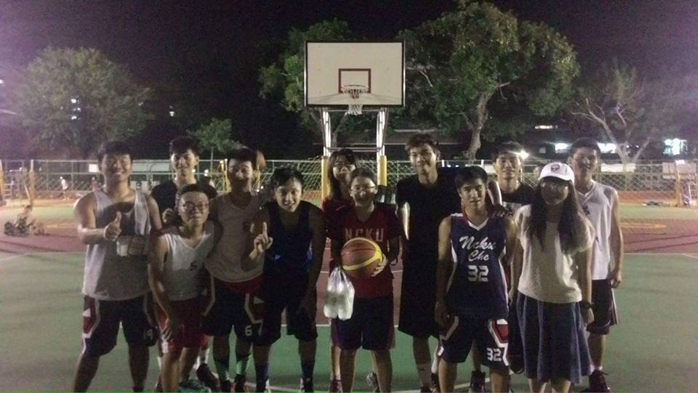

網球
籃球
羽球
桌球
男籃。女籃
排球
壘球
男排。女排
蔡嘉恩
舒俞寧
黃上倫
系隊
與
系隊長們
橄欖球
洪榆宗
邵冠鈞
周庭佑
黃立承
呂佳勳
黃佳琪

Slide 3
系隊的功能
C、H、E
Credit
Harmony
Entertainment
組隊參加競賽
為系上爭取榮譽
透過系隊
增進感情
使同學相處
更加和諧融洽
在忙碌的課業之餘
調整節奏、娛樂身心

Slide 4
重大賽事
也就是獎盃來源
新生盃
南化盃
系際盃
大化工盃
OB賽
系砂鍋
入學
上學期
下學期
工院盃

Slide 5
系上競賽
甲乙丙 106 107
系砂鍋
OB賽
同儕或各年級間的交手
藉由運動互相交流
以球會友
邀請已畢業的學長姊
重溫當年在球場上
曾流過的汗水
曾留下的感動

Slide 6
校內比賽
CHE
新生盃
系際盃
工院盃
由校隊主辦
只限大一新生參加
加速認識彼此
並熟悉系隊的運作
由校隊主辦
校內最重要的盃賽
化工系也拿過不少獎盃
工學院主辦的比賽
以化工系來說
是在大化工盃前
的熱身與準備

Slide 7
全國盃賽
NCKU CHE
南化盃
大化工盃
中南部的化工相關盃賽
通常在９～１０月舉行
主辦由抽籤決定
２０１６年南化盃時
成大化工奪得數個冠軍
全國性的化工盃賽
通常在3～４月舉行
由上一年積分最高者主辦
成大化工已經連續兩年稱霸
２０１６年為我們主辦

Slide 8
隊費
補助
支出
車資
報名費
住宿費
球、球衣
收入
與
補助的來源為系友會和系辦
隊費為每學期跟隊員收取
隊球跟球衣約一年更換一次
車資及住宿費為外出比賽所需
可觀的費用會導致----
加入系隊雖然有成就感及樂趣
金錢的負擔有時卻稍稍大了一些

Slide 9




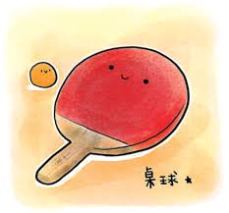

舉個例子～
2017大化工盃in台大
各隊參加人數
男籃
男排
羽球
壘球
女籃
女排
桌球
網球
30 33 26 15
14 20 14 15

Slide 10
系上補助車資 及住宿費用:
50000
報名費皆由隊費支出
車資:120000
住宿:161490
281490
報名費:90130
由於地點是在台北……
一個人約需付1930!!
不加報名費~
為了讓選手能無後顧之憂，展現實力‧ ‧ ‧ ‧ ‧ ‧ ‧

Slide 11

互利共生
體幹
系辦
系友會
系隊
系隊努力為系上爭取榮譽
系辦及系友會做為強力後盾
系學會
成大化工更加成功！！
系學會長

Slide 12
榮譽榜
那些年
我們拿過的獎盃
男籃 ２０１６南化盃 季軍
１０５學年度系際盃季軍
１０５學年度新生盃亞軍
１０４學年度新生盃殿軍
２０１５大化工盃 亞軍
１０３學年度新生盃季軍
１０３學年度工院盃殿軍
１０２學年度新生盃冠軍
女排 ２０１５南化盃 冠軍
２０１５工院盃 殿軍
２０１５聯盟賽 季軍
２０１５大化工盃冠軍
２０１６南化盃 冠軍
２０１６大化工盃冠軍
２０１６聯盟賽 亞軍
羽球 ２０１５南化盃 冠軍
２０１５大化工盃季軍
２０１６南化盃 季軍
２０１６工院盃 亞軍
２０１６大化工盃亞軍
２０１７南化盃 冠軍
網球 ２０１２大化工盃冠軍
２０１３系際盃亞軍
２０１６工院盃季軍
２０１６大化工盃亞軍
桌球 ２０１３南化盃 冠軍
大化工盃 冠軍
２０１４南化盃 冠軍
大化工盃 季軍
系際盃(女) 季軍
２０１５南化盃 冠軍
系際盃(女) 殿軍
大化工盃 殿軍
２０１６工院盃 冠軍
大化工盃 殿軍
個人賽(男) 冠軍
男排 ２０１４大化工杯 冠軍
２０１５大化工杯 季軍
２０１５南化盃 殿軍
２０１６工院杯 殿軍
２０１６大化工杯 殿軍
２０１６南化杯 亞軍
２０１６聯盟賽 亞軍
２０１７全國系聯杯第四名
還有更多
女籃 ２０１２南化盃 亞軍
２０１３大化工盃 冠軍
２０１４南化盃 殿軍
２０１５南化盃 殿軍
２０１５喝一杯 殿軍
２０１６南化盃 冠軍

Slide 13
背景相片：
2016系砂鍋
冠軍-107級

